Slide 1
Банк российских и зарубежных мультимедийных средств обучения по физике
Выполнила учитель физики МОУ «Кушалинская СОШ»
Челышева Наталья Николаевна, Тверская область, Рамешковский р-н, с.Кушалино, ул.Колхозная, д.25

Slide 2
Содержание
Актуальность темы
Мультимедиа
Этапы разработки мультимедийных образовательных ресурсов
Обучающие программы – это
Требования к обучающей программе
Интернет-ресурсы мультимедийных программ
Сравнительная характеристика обучающих программ
Заключение
Список использованных терминов
Список литературы

Slide 3
Актуальность темы
Актуальность темы состоит в том, что на сегодняшний день широко используются в образовании программы, которые разнообразны, но в то же время просты в обращении, а также их использование позволяет сделать урок более интересным и разнообразным, что решает большой объем образовательных задач.

Slide 4
Цель работы
Целью реферата является следующее: показать, какие недостатки и достоинства существуют обучающиеся программы для уроков физики.

Slide 5
Задачи, которые поставлены для достижения цели:
- ввести понятие мультимедиа в школе;
- произвести классификацию обучающих программ, выделить достоинства и недостатки программ.

Slide 6
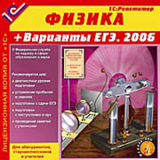
Объект для изучения: обучающиеся программы.
Предмет для изучения: физика в школе.

Slide 7
Мультимедиа
технология, описывающая порядок разработки, функционирования и применения средств обработки информации разных типов;
информационный ресурс, созданный на основе технологий обработки и представления информации разных типов;
компьютерное программное обеспечение, функционирование которого связано с обработкой и представлением информации разных типов;
компьютерное аппаратное обеспечение, с помощью которого становится возможной работа с информацией разных типов;
особый обобщающий вид информации, которая объединяет в себе как традиционную статическую визуальную (текст, графику), так и динамическую информацию разных типов (речь, музыку, видео фрагменты, анимацию и т.п.).

Slide 8
Разработка хороших мультимедиа учебно-методических пособий — сложная профессиональная задача, требующая знания предмета, навыков учебного проектирования и близкого знакомства со специальным программным обеспечением. Мультимедиа учебные пособия могут быть представлены на CD-ROM — для использования на автономном персональном компьютере или быть доступны через Web.

Slide 9
Этапы разработки мультимедийных образовательных ресурсов
1 этап. Педагогическое проектирование, которое включает в себя 5 шагов.
- разработка структуры ресурса. Школа уже имеет в своей коллекции ресурс [5], который активно используется учителями различных направлений. На рисунке 1 представлен вид ЦОР, который сейчас популярен среди педагогов.
Рисунок 1 - Интерфейс ресурса ЦОР

Slide 10
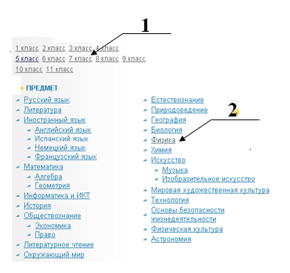
Этапы разработки мультимедийных образовательных ресурсов
2 этап.
Отбор и структурирование учебного материала. Если просмотреть внимательно ресурс, то видно, что он разделен на классы, предметы. Согласно рисунку 2 видна структура учебного материала.
Рисунок 2 - Структура учебного материала
Согласно рисунку 2 указаны следующие элементы рисунка:
1 – 7 класс, 2 – предмет, который исследуется - физика

Slide 11
Этапы разработки мультимедийных образовательных ресурсов
3 этап. Отбор иллюстративного и демонстрационного материала. На сайте необходимо выбрать исследуемый предмет – физика. Согласно рисунку 3 виден весь материал, представленный на сайте для физики.
Рисунок 3 - Учебные материалы для физики

Slide 12
Этапы разработки мультимедийных образовательных ресурсов
4 этап. Разработка системы лабораторных и самостоятельных работ. Каждый учитель имеет в своей коллекции много различных материалов, которые достойны быть на сайте и которыми он может поделится со своими коллегами.

Slide 13
Этапы разработки мультимедийных образовательных ресурсов
5 этап. Разработка контрольных тестов. Для размещения необходимо сотрудничество с руководством сайта и получение их одобрение. Только после этого материал может быть помещен на сайт.
6 этап. Техническая подготовка текстов, изображений, аудио-и видео-информации.
7 этап. Объединение подготовленной информации в единый проект, создание системы меню, средств навигации и т.п.

Slide 14
Этапы разработки мультимедийных образовательных ресурсов
8 этап. Тестирование и экспертная оценка.
Средства, используемые при создании мультимедийных продуктов:
- системы обработки статистической графической информации. Самой популярной на сегодняшний день является офисные программ, в данном случае, MSExcel;
- системы создания анимированной графики. В данном случае можно применить офисную программу MSPowerPoint.
- системы записи и редактирования звука.
- системы видеомонтажа.
- системы интеграции текстовой и аудиовизуальной информации в единый проект.
Результатом является что-то одно из предложенной части урока: это может быть презентация для урока, виртуальная лабораторная работа, вируальная контрольная работа и прочее.

Slide 15
Обучающие программы – это
программы с применением информационных технологий, которые используются в учебном процессе не только на уроках, но и вне учебного времени

Slide 16
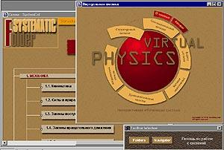
Основные показатели высокого качества обучающейся программы
эффективность при обучении учащихся.

Slide 17
Требования к обучающей программе
- позволять строить содержание учебной деятельности с учетом основных принципов педагогической деятельности;
- допускать реализацию любого способа управления учебной деятельности, с одной стороны она должна выполнять все задачи обучения, с другой стороны быть интересной для учащихся.
- стимулировать учащихся на более углубленное изучение предмета;
- учитывать в содержании учебного материала и учебных задач уже приобретенные знания, умения и навыки учащихся;
- обеспечивать диалог как внешний, так и внутренний, причем диалог должен выполнять следующие функции:
- научить ребенка рассуждать через познавательную деятельность;
- моделировать совместную деятельность;
- способствовать пониманию предмета изучения;
- обязательно учитывать возрастные и индивидуальные особенности при составлении программ обучения;
- обратная связь должна быть оценена не только преподавателем, но и другими учениками, даже из других школ.

Slide 18
Основные
обучающие программы

Slide 19
1 программа.
Интерактивная энциклопедия науки и техники. Она позволяет использовать разнообразные сведения для проведения уроков не только по физике, но и по истории, поскольку содержит информацию об основных изобретениях человечества с 7 000 года до н.э (от простых механизмов до мобильных телефонов, лазерных установок и ракетных двигателей). Также имеется 300 анимаций, 27 видеофрагментов, более 1000 иллюстраций с пояснительным текстом. По основным физическим явлениям предлагаются шуточные «мамонт-мультфильмы» продолжительностью до 1 минуты, позволяющие снять напряжение на уроке.

Slide 20
Естествознание. 1С: Образовательная коллекция.
В форме великолепной мультипликации даются основы знаний по физике и химии. Может быть использована на уроках физики в 7 классах. Содержит большое количество учебных фрагментов, анимаций, графических иллюстраций. Позволяет проводить виртуальные эксперименты, в наглядной форме дает представление о различных явлениях и понятиях физики. Может быть использована в элективных курсах для среднего звена.

Slide 21
Уроки физики 10 класс. «КИРИЛЛ И МЕФОДИЙ».
Программа разделена на уроки по темам «Основы МКТ», «МКТ газов, жидкостей и твердых тел», «Основы термодинамики», «Постоянный и переменный ток», «Ток в различных средах», «Электромагнитная индукция». Материал снабжен звуковым сопровождением, содержит большое количество анимированных иллюстраций, вопросов и задач. В конце изучения раздела предлагается небольшой тест. Может быть использована для самостоятельной работы учащихся и при проведении вводных и обобщающих уроков.

Slide 22
Уроки физики 11 класс. «КИРИЛЛ И МЕФОДИЙ».
Продолжает курс физики и предлагает поурочное изложение материала по темам «Электромагнитные колебания и волны», «Геометрическая оптика», «Волновая оптика», «Теория относительности», «Квантовая физика», «Ядерная физика». Как и «Уроки физики 10», содержит информацию, расширяющую кругозор учащихся, биографии ученых, материалы для контроля и самоконтроля.

Slide 23
Открытая физика 1.1. 1С, ФИЗИКОН
Первая версия программы, содержит более 80 компьютерных интерактивных экспериментов, видеофрагменты реальных экспериментов, есть звуковое сопровождение учебного материала. Можно использовать при проведении виртуальных лабораторных работ, для демонстрации физических процессов и явлений при объяснении материала.

Slide 24
Открытая физика 2.5. ФИЗИКОН.
Доработанная версия программы включает материал по темам «Механика», «Механические колебания и волны», «Термодинамика и молекулярная физика». В программу входит иллюстрированный электронный учебник, интерактивные модели (более 50), лабораторные работы с инструкциями, тесты, контрольные работы и задачи, биографии ученых и другой справочный материал, поурочное планирование для учителей и др. Особенно эффективна для работы в старших классах школы, но отдельные элементы могут использоваться и на начальном этапе изучения физики.

Slide 25
Открытая физика 2.5. ФИЗИКОН.
Доработанная версия программы включает материал по темам «электродинамика», «Электромагнитные колебания и волны», «Оптика», «Основы теории относительности», «Квантовая физика», «Физика атома и атомного ядра». Вторая часть программы продолжает систематическое изложения курса физики по указанным темам, также содержит большое количество интерактивных моделей и т.д. При подключении к Интернету может обеспечить доступ к ресурсам всемирной информационной сети.

Slide 26
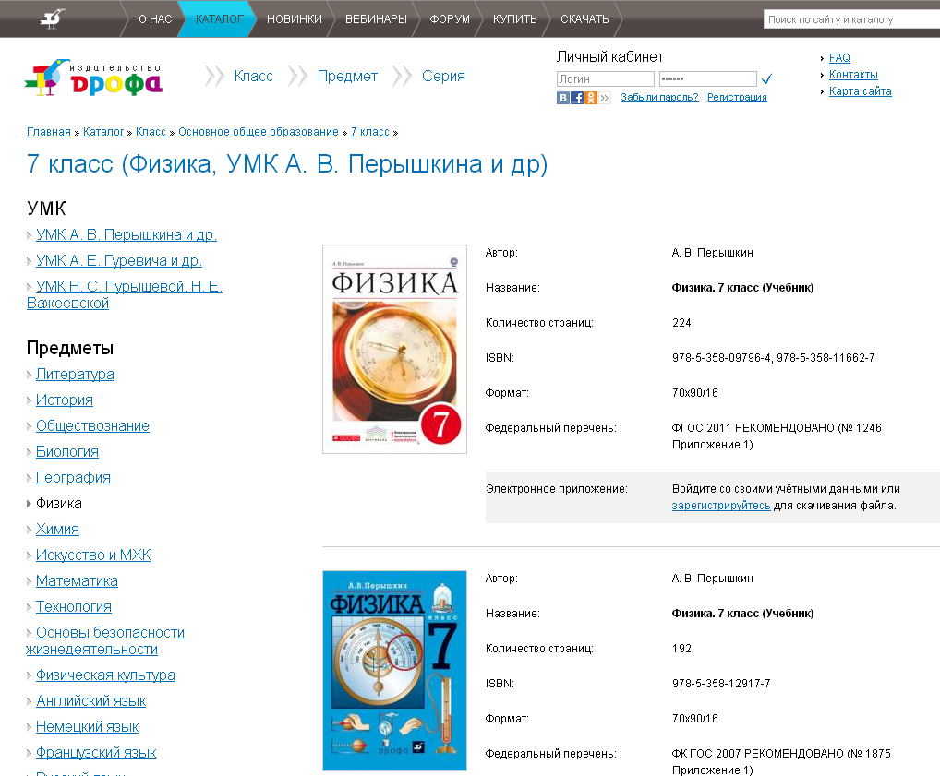
программы для 7-8 классов по физике автора учебника Пёрышкина
Сайт:
http://www.drofa.ru/cat/?a=s&cid=44&pnames=ISBN%7C%C0%E2%F2%EE%F0%7C%CF%F0%E5%E4%EC%E5%F2%7C%D3%CC%CA&cats=44&catd=&exp%5B%5D=&exp%5B%5D=&exp%5B%5D=%D4%E8%E7%E8%EA%E0&exp%5B%5D=%D3%CC%CA+%C0.+%C2.+%CF%E5%F0%FB%F8%EA%E8%ED%E0+%E8+%E4%F0

Slide 27
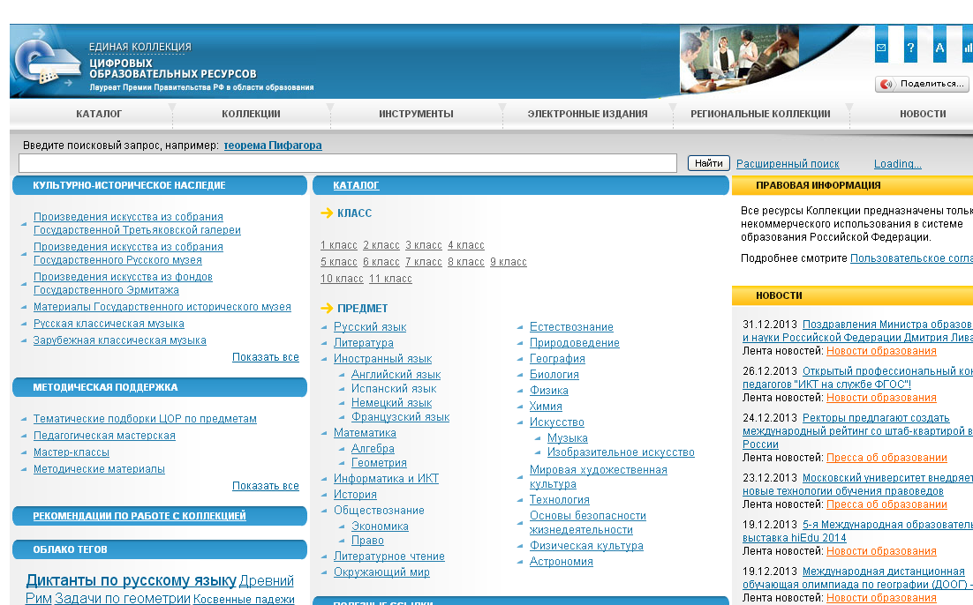
Интернет-ресурсы мультимедийных программ
- www.shool-collection.edu.ru – коллекция экзаменационных материалов для подготовки к ГИА и ЕГЭ, а также коллекция уроков и виртуальных лабораторных работ.

Slide 28
Интернет-ресурсы мультимедийных программ
- www.fizika.ru – учебные материалы, связанные предметом.

Slide 29
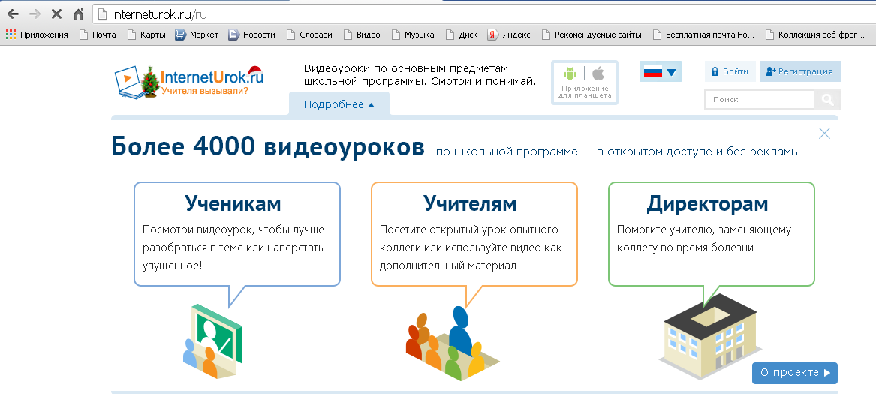
Интернет-ресурсы мультимедийных программ
www.interneturok.ru – размещение и разбор уроков, особенно, интегрированных уроков, когда другой учитель рассматривает и рассказывает новый материал.

Slide 30
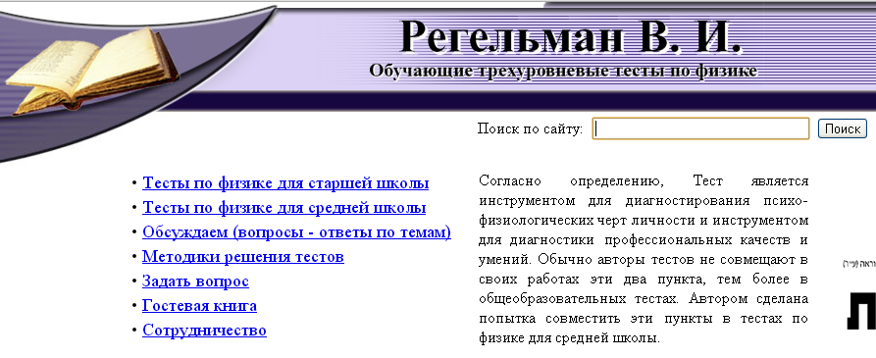
Интернет-ресурсы мультимедийных программ
www.physics-regelman.ru – тесты при подготовке к экзаменам и при подготовке к домашним контрольным работам.

Slide 31
Интернет-ресурсы мультимедийных программ
www.barsic.spbu.ru.olymp – очень важный и практикуемый сайт олимпиад.

Slide 32
Сравнительная характеристика обучающих программ
Название программы | Содержание программы | Достоинства программы | Недостатки программы
Интерактивная энциклопедия науки и техники | Разнообразные сведения по физике | Позволяют разнообразить уроки, особенно, для замены бумажных иллюстраций электронными пособиями | Если не работает интернет, то возможны сбои в программе.
Естествознание. 1С: Образовательная коллекция | В форме великолепной мультипликации даются основы знаний по физике и химии. | Позволяет проводить виртуальные эксперименты, в наглядной форме дает представление о различных явлениях и понятиях физики | интересна для 7-8 классов, для более старших классов не интересна

Slide 33
Сравнительная характеристика обучающих программ
Название программы | Содержание программы | Достоинства программы | Недостатки программы
Уроки физики 10 класс. «КИРИЛЛ И МЕФОДИЙ». | Программа разделена на уроки по темам «Основы МКТ», «МКТ газов, жидкостей и твердых тел», «Основы термодинамики», «Постоянный и переменный ток», «Ток в различных средах», «Электромагнитная индукция». | Может быть использована для самостоятельной работы учащихся и при проведении вводных и обобщающих уроков | Многие задачи рассчитаны на профильный уровень, что не особо подходит для средних школ

Slide 34
Сравнительная характеристика обучающих программ
Название программы | Содержание программы | Достоинства программы | Недостатки программы
Уроки физики 11 класс. «КИРИЛЛ И МЕФОДИЙ». | предлагает поурочное изложение материала по темам «Электромагнитные колебания и волны», «Геометрическая оптика», «Волновая оптика», «Теория относительности», «Квантовая физика», «Ядерная физика» | Может быть использована для самостоятельной работы учащихся и при проведении вводных и обобщающих уроков | Многие задачи рассчитаны на профильный уровень, что не особо подходит для средних школ

Slide 35
Сравнительная характеристика обучающих программ
Название программы | Содержание программы | Достоинства программы | Недостатки программы
Открытая физика 1.1. 1С, ФИЗИКОН | Разнообразные сведения по физике, опыты и прочие | Можно использовать при проведении виртуальных лабораторных работ, для демонстрации физических процессов и явлений при объяснении материала. | Без интернета не может работать.
программы для 7-8 классов по физике автора учебника Пёрышкина | Учебник и его копия на сайте. | Заменяет учебник на уроках | Не сможет работать без интернета

Slide 36
Сравнительная характеристика обучающих программ
Название программы | Содержание программы | Достоинства программы | Недостатки программы
www.shool-collection.edu.ru | коллекция экзаменационных материалов для подготовки к ГИА и ЕГЭ, а также коллекция уроков и виртуальных лабораторных работ. | Интересные разработки для учителей | Многие разделы отсутствуют
www.fizika.ru | учебные материалы, связанные предметом | Содержит информацию по всем разделам физики, помогает при подготовке к ГИА и ЕГЭ | Не сможет работать без интернета

Slide 37
Сравнительная характеристика обучающих программ
Название программы | Содержание программы | Достоинства программы | Недостатки программы
www.barsic.spbu.ru.olymp | Олимпиадные задачи | помогает при подготовке к ГИА и ЕГЭ, олимпиадам по физике | Не сможет работать без интернета

Slide 38
Заключение
В данной работе было введено и рассмотрено понятие мультимедиа, а так же рассмотрены средства, которые используются при создании мультимедийных программ.
Понятие мультимедиа, вообще, и средств мультимедиа, в частности, с одной стороны тесно связано с компьютерной обработкой и представлением разнотипной информации и, с другой стороны, лежит в основе функционирования средств ИКТ, существенно влияющих на эффективность образовательного процесса.
Как видно из последующих глав, банк российских и зарубежных сайтов для изучения физики огромен, поэтому были рассмотрены некоторые из программ, которые наиболее важны в обучении школьника.

Slide 39
Список использованных терминов
Термин | Определение
Мультимедиа | технология, описывающая порядок разработки, функционирования и применения средств обработки информации разных типов;
Обучающие программы | программы с применением информационных технологий, которые используются в учебном процессе не только на уроках, но и вне учебного времени.
www.shool-collection.edu.ru | коллекция экзаменационных материалов для подготовки к ГИА и ЕГЭ, а также коллекция уроков и виртуальных лабораторных работ.

Slide 40
Список литературы
http://nsportal.ru/shkola/fizika/library/obuchayushchie-programmy-po-fizike
www.hse.ru
www.ui.usm.ru
http://www.km.ru/referats/C253194FC7624188BCBB8102221D8C22
http://school-collection.edu.ru/
Компьютерные информационные технологии. Практикум: - Санкт-Петербург, БГЭУ, 2010
Мультимедийные обучающие программы. Кручинина Г.А.
Новые информационные технологии в учебном процессе. Нижний Новгород, 2008.
Новые информационные технологии: Под редакцией В. П. Дьяконова - Москва, Солон-Пресс, 2005
Роберт И. Современные информационные технологии в образовании. Москва, «Школа-Пресс», 2009.
Симонович С.В. Информатика. Базовый курс/Симонович С.В. и др. - СПб.: издательство "Питер", 2010. - 640 с.

